Slide 1
НАВЧАННЯ В АСПІРАНТУРІ: МОЖЛИВОСТІ ТА ПЕРСПЕКТИВИ
Доповідачі: Р.В. Небесний, начальник НДЧ
О.В. Мукан, завідувач відділу докторантури та аспірантури
Н.Є. Гоц, керівник Центру міжнародної освіти
Н.А. Андрущак, керівник Проєктного офісу
Н.Ю. Подольчак, керівник Tech Startup School
І.С. Тимчук, голова НТСА

Slide 2
Майбутній аспірант
Розумний
Вмотивований та відповідальний
Цілеспрямований
Розуміє свої перспективи після завершення навчання в аспірантурі
Бачить своє майбутнє в Політехніці або хоче гідно представляти її в інших сферах діяльності
Національний університет «Львівська політехніка»

Slide 3
Вступ до аспірантури – для кожного своя мотивація
для когось наука – покликання, і він створений, щоб бути науковцем;
для когось – хобі;
хтось має ціль – здобути Нобелівську премію;
когось приваблює можливість викладати;
для когось – відтермінування військової служби;
іншому – шанс для отримання грантів чи міжнародного стажування;
для когось – збереження можливості проживання у гуртожитку;
для когось – новий соціальний статус у суспільстві.
Національний університет «Львівська політехніка»

Slide 4
Чому варто здобувати ступінь доктора філософії?
Додаткові кар'єрні перспективи:
Можливість успішно працювати у сфері освіти та науки.
Чимало роботодавців на керівні посади призначають осіб із науковим ступенем, охоче беруть на роботу докторів філософії, це є показовим для компанії.
Наявність наукового ступеня збільшує можливості у кар’єрному зрості держслужбовця.
При розподілі посад в органах виконавчої, законодавчої та судової влади враховують наявність наукового ступеня.
Додатково надбавка до заробітної плати у розмірі 15%.

Slide 5
Відсоток молодих учених, які залишаються в університеті після закінчення аспірантури
Національний університет «Львівська політехніка»

Slide 6
Роботу над дисертацією можна і треба поєднувати з:
Проєкти
Держбюджет
НФДУ
Стипендії
Кабінету Міністрів України для аспірантів
Кабінету Міністрів України для молодих вчених
Спільні міжнародні проєкти
Державне замовлення
Госпдоговірні
Стипендія ім. М.Грушевського
Академічна стипендія Президента України для аспірантів
Стипендія Героїв Небесної Сотні
Гранти
Премії
Конкурси
Стажування
Президента України
Львівської політехніки
Президента України
«Кращий молодий вчений»
Навчальні
Верховної Ради України
«Винахідник року»
Наукові
Національний університет «Львівська політехніка»

Slide 7
Кількість аспірантів, які були керівниками чи виконавцями проєктів
Національний університет «Львівська політехніка»

Slide 8
Винахідницька діяльність
Нові промислово придатні відкриття, які мають винахідницький рівень, можна захистити отриманням деклараційного патенту на винахід/корисну модель.
Право авторства на службовий винахід належить аспіранту!
За продаж ліцензії на право використання винаходу аспірант отримає 70% від вартості ліцензії.
Львівська політехніка отримує лише 30%, при цьому надає аспіранту матеріальну та технічну базу, інформаційний супровід.
Національний університет «Львівська політехніка»

Slide 9
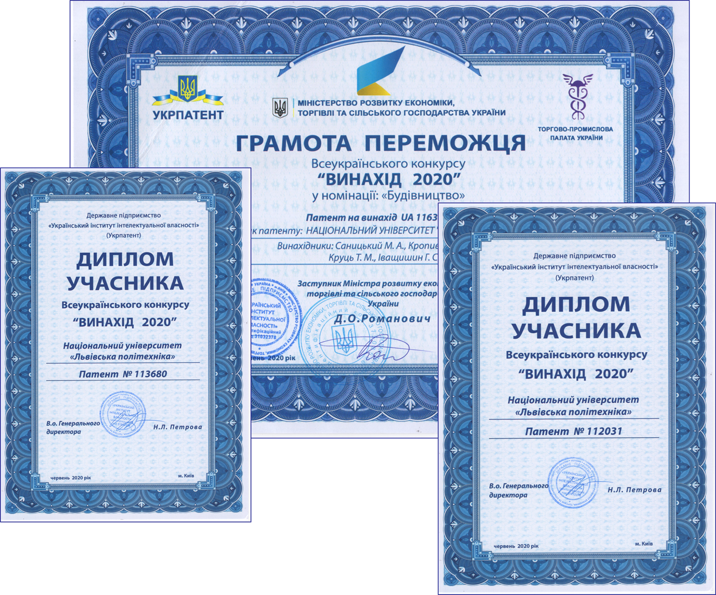
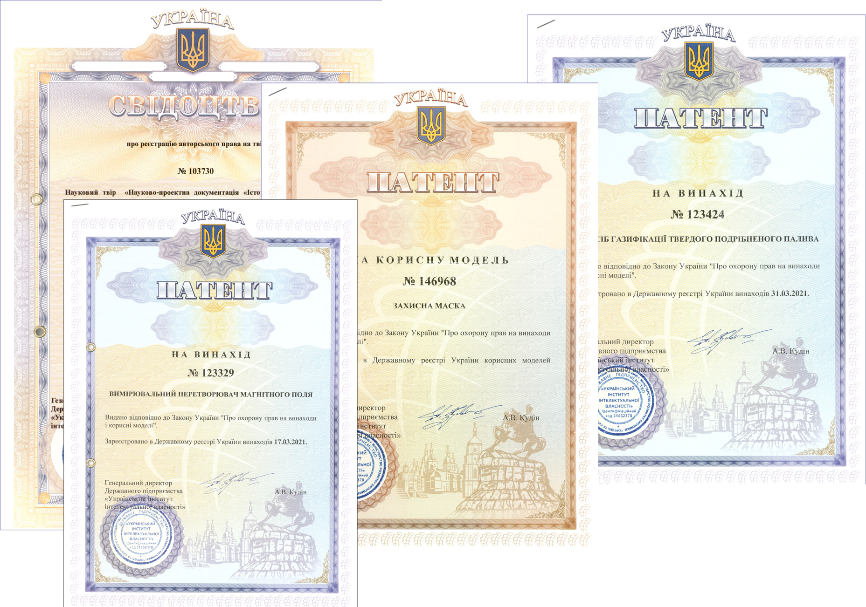
Винахідницька діяльність
Патент на винахід
Патент на корисну модель
Свідоцтво про реєстрацію авторського права на твір
Всеукраїнський конкурс «Винахідник року»
«Заслужений винахідник України» – Державна нагорода України – почесне звання України
Національний університет «Львівська політехніка»

Slide 10
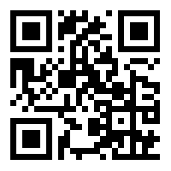
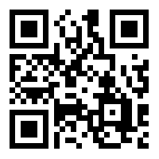
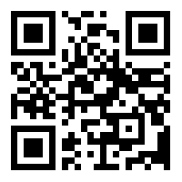
Наука розпочинається тут:
Наука у Львівській політехніці
lpnu.ua/nauka
Управління НДЧ:
lpnu.ua/ndch
Відділ науково-організ. супроводу наукових досліджень
lpnu.ua/nosnd
КОНТАКТИ НДЧ:
^{Адреса:} вул. Бандери, 12, головний корпус, к. 308
^{Телефон: (032) 258-24-13}
^{E-mail: ndch.dept@lpnu.ua}
Національний університет «Львівська політехніка»

Slide 11
ЦЕНТР МІЖНАРОДНОЇ ОСВІТИ
ПРОГРАМИ МІЖНАРОДНОЇ АКАДЕМІЧНОЇ МОБІЛЬНОСТІ
МІЖНАРОДНІ ОСВІТНІ СТИПЕНДІЇ, ПРОГРАМИ ТА ПРОЄКТИ
Наталія Гоц, керівник Центру

Slide 12
Центр міжнародної освіти проводить низку заходів для розширення освітніх можливостей аспірантів:
Консультування щодо міжнародної академічної мобільності
Презентації програм академічної мобільності
Тренінги для подання та реалізації міжнародних освітніх проєктів
Speaking-clubs іноземних мов (англійська, французька, польська, італійська)
Інформаційна підтримка щодо скерування за кордон за програмами академічної мобільності
Національний університет «Львівська політехніка»

Slide 13
Освітні можливості аспірантів за кордоном
Erasmus+KA1 – навчання, викладання, тренінги в європейських університетах
Стипендіальні програми німецької служби академічних обмінів DAAD
Програма США академічних обмінів Fulbright
Програма практики Leopolis for Future
Програма академічних обмінів MEVLANA
Стипендії та стажування уряду Франції
Програми посольства США
Baltic University Program
Урядові програми країн світу
Стипендіальні програми
Програми стажування на провідних підприємствах
та ще багато цікавого та корисного...
Національний університет «Львівська політехніка»

Slide 14
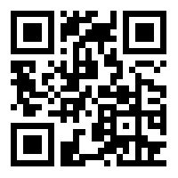
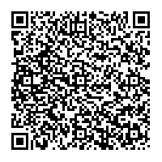
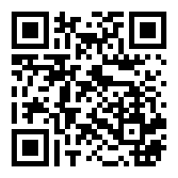
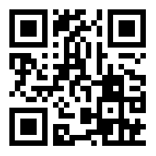
Всі новини та можливості щодо міжнародної академічної мобільності та міжнародних освітніх проєктів:
Сайт:
lpnu.ua/cmo
Facebook:
@Центр міжнародної освіти - НУЛП / Center for International Education - LPNU
Instagram:
@cie.lpnu
Telegram:
@cie_lpnu
КОНТАКТИ:
^{Адреса:} вул. С. Бандери, 12, гол. корп., к. 301а
^{Телефон: (032) 258-27-27}
^{E-mail: cie@lpnu.ua}
Національний університет «Львівська політехніка»

Slide 15
ПРОЄКТНИЙ ОФІС КОНСУЛЬТАЦІЙНА ДОПОМОГА ПРИ ПІДГОТОВЦІ ПРОЄКТІВ
Назарій Андрущак, керівник Проєктного офісу

Slide 16
Типи проєктів, які консультує Проєктний офіс
Наукові проєкти в межах рамкових програм Європейського Союзу, зокрема в межах програми Горизонт Європа
Освітні проєкти Erasmus+KA2 та KA3
Комерційні проєкти працівників, аспірантів та студентів Львівської політехніки, які подаються до міжнародних фондів на дофінансування
Національні наукові та науково-технічні проєкти, фінансовані урядами інших країн
Наукові, освітні та комерційні проєкти, які подаються індивідуально чи колективно працівниками Львівської політехніки, а сума проєктної заяви перевищує 50,000 євро
Національний університет «Львівська політехніка»

Slide 17
Типи проєктів, які консультує Проєктний офіс
МІЖНАРОДНІ ПРОЄКТИ
Horizon2020/Horizon Europe
NAWA/NATO/СRDF
ВСЕУКРАЇНСЬКІ
Національний фонд досліджень (НФДУ)
КОМЕРЦІЙНІ
Національний фонд стартапів України
SME інструмент
ERASMUS PLUS (КА2, КА3)
Вишеградський фонд
Національні гранти країн ЄС та закордону
НДР, що виконуються за кошти державного бюджету
Гранти молодих вчених
Український культурний фонд (УКФ)
House of Europe
Гранти Президента України
Національний університет «Львівська політехніка»

Slide 18
Додаткові можливості для аспірантів
1
допомога в розробленні бізнес-плану та фінансової частини проєктної пропозиції
5
вичитка та перевірка грамотності поданих заявок та проєктів
3
пошук партнерів для проєктів
4
пошук відповідних програм для подання проєктних заявок
6
допомога в оформленні проєктних заявок відповідно до вимог конкурсу
7
супровід подання проєктних заявок
2
допомога у пошуку можливостей комерціалізації науково-технічних проєктів та розробок
Національний університет «Львівська політехніка»

Slide 19
Можливості навчання для аспірантів
Вебінари
Тренінги
Курси підвищення кваліфікації (сертифікат Львівської політехніки)
Семінари
Курс для аспірантів 2-го року навчання «Підготовка проєктних пропозицій»
Національний університет «Львівська політехніка»

Slide 20
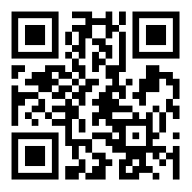
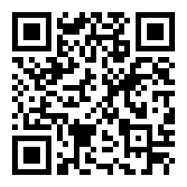
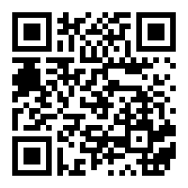
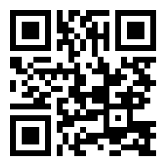
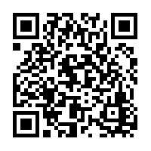
Спроєктуй свою ідею разом з нами!
Сайт:
po.lpnu.ua
Facebook:
@projectofficelpnu
Instagram:
@projectofficelpnu
Telegram:
@projectofficelpnu
YouTube:
@Проєктний Офіс
КОНТАКТИ:
^{Адреса:} вул. Митрополита Андрея, 3, 28 навч. корп., офіс 101
^{Телефон: (032) 258-24-55}
^{E-mail: po@lpnu.ua}
Національний університет «Львівська політехніка»

Slide 21
УНІКАЛЬНІ МОЖЛИВОСТІ ТА ПРОЄКТИ
БІЗНЕС-ІННОВАЦІЙНОГО ЦЕНТРУ «TECH STARTUP SCHOOL» ТА НАУКОВОГО ПАРКУ ЛЬВІВСЬКОЇ ПОЛІТЕХНІКИ
проф. Н.Ю. Подольчак, керівник Тех Стартап Скул та Наукового парку

Slide 22
TECH STARTUP SCHOOL – ЦЕ:
можливість започаткувати свій стартап ще під час навчання у Політехніці;
інкубаційні, преакселераційні та акселераційні програми для винахідників та інноваторів;
досвідчені тренери та ментори;
високоякісне технічне забезпечення;
креативний простір для створення нових ідей;
найсучасніше обладнання для виготовлення технічних прототипів.
Національний університет «Львівська політехніка»

Slide 23
АСПІРАНТИ І CТАРТАПИ
Власні цікаві ідеї та проєкти аспірант має можливість реалізувати як стартап-бізнес.
На базі Львівської політехніки діють Tech StrartUp School та Науковий парк, де:
надають консультації;
допомагають в реалізації проєктів;
проводять тренінги…
Національний університет «Львівська політехніка»

Slide 24
ПРЕАКСЕЛЕРАЦІЙНІ ПРОГРАМИ:
Creative Spark від British Council 5-ти річна програма для пошуку талановитих винахідників та допомоги з підготовкою стартапу до акселерації (фінансування 50 тисяч фунтів на рік)
CIG-програма спільно з Фондом Черновецького Освітня стипендіальна програма для студентів-інноваторів Львівської політехніки (фінансування 1 млн грн в рік)
Технологічна лабораторія TechLabinno Біотехнологічна лабораторія вільного доступу

Slide 25
НАШІ ОСНОВНІ НАПРЯМКИ І ПРОЄКТИ:
Проєкти
Стипендії
Гранти
Стажування
Конкурси
Tech Labinno
CIG N&D Lub
Creative Spark від Британської Ради
Tech StartUp School
Стартап Прорив
Tech Radio
Фонд Відродження
Науковий парк
Big Idea Challenge
Startera
CIG N&D Lub
Tech Business School
Конкурс наукових проєктів
BioTech Hub
Національний університет «Львівська політехніка»

Slide 26
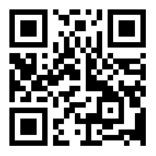
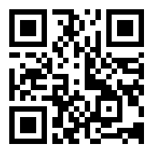
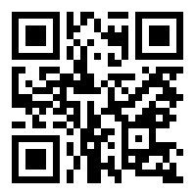
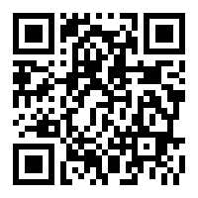
Будьте в курсі всіх інновацій:
Сайт TSUS:
tsus.lpnu.ua
Сайт SID City:
tsus.lpnu.ua/sid
Facebook:
@ltsnulp
Instagram:
@tech_startup_school
КОНТАКТИ:
^{Адреса:} ^{вул. Колесси, 2}
^{Телефон: (032) 258-41-25}
^{E-mail: lts@lpnu.ua}
Національний університет «Львівська політехніка»

Slide 27
НАУКОВЕ ТОВАРИСТВО СТУДЕНТІВ, АСПІРАНТІВ, ДОКТОРАНТІВ І МОЛОДИХ ВЧЕНИХ
Тимчук Іван Степанович, голова НТСА

Slide 28
НТСА –
СОЦІУМ МОЛОДИХ АКТИВНИХ ЛЮДЕЙ
Спільнота сприяє творчому та професійному розвитку науковців та є своєрідною платформою для поширення інформації, консультацій і комунікацій, яка:
сприяє обміну досвіду;
розширює коло можливостей;
допомагає у пошуку однодумців;
захищає права та інтереси молодих науковців.
P.S.: Аспіранти – це найбільш захищені юридично і фінансово молоді науковці серед усіх співробітників університетів.
А ще – аспіранти та молоді науковці віком до 35 років є найціннішими науковими кадрами у світі.
Національний університет «Львівська політехніка»

Slide 29
ЗОВНІШНЯ СПІВПРАЦЯ
Спільнота виходить і за межі Університету та відчиняє двері для молодих науковців до найбільших громадських об'єднань молодих науковців в Україні та Європі, значно розширюючи наукове коло спілкування та відкриваючи нові можливості…
Національний університет «Львівська політехніка»

Slide 30
ОРГАНІЗАЦІЙНА ДІЯЛЬНІСТЬ
Наукове товариство займається організацією різних заходів міжнародного, всеукраїнського, університетського та інститутських рівнів:
Конференції та форуми («Litteris et Artibus», круглі столи, симпозіуми тощо)
Конкурси для молодих науковців («Найкращий молодий вчений року», «Гранти для молодих вчених Університету»)
Висунення кандидатів на отримання стипендій, премій для студентів, аспірантів та молодих науковців (стипендії Президента, Кабміну, ВРУ тощо)
Національний університет «Львівська політехніка»

Slide 31
КОНКУРСИ, СТИПЕНДІАЛЬНІ ТА ГРАНТОВІ МОЖЛИВОСТІ
Учасники наукового товариства отримують інформацію про актуальні конкурси, стипендіальні та грантові можливості в Україні та закордоном.
А також у багатьох конкурсах НТСА проводить відбір кандидатів і рекомендує їх.
Національний університет «Львівська політехніка»

Slide 32
ІМЕННІ СТИПЕНДІЇ, КОНКУРСИ, ПРЕМІЇ ДЛЯ АСПІРАНТІВ
Академічна стипендія імені М.С. Грушевського для студентів та аспірантів закладів вищої освіти
Академічна стипендія Кабінету Міністрів України студентам та аспірантам закладів вищої освіти
Академічна стипендія Президента України студентам та аспірантам закладів вищої освіти
Премія Президента України для молодих вчених
Стипендія Кабінету Міністрів України для молодих вчених
Стипендії імені Героїв Небесної Сотні
Контактна особа – вчений секретар НДЧ (к. 341 гол. корп.):
допоможе при оформленні документів та проконсультує щодо всіх вимог МОН України;
перевірить Ваші документи та підготує супровідні документи при поданні на здобуття нагород;
проінформує про гранти Львівської політехніки та гранти Президента України.
Національний університет «Львівська політехніка»

Slide 33
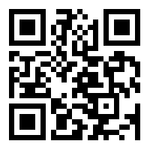
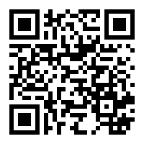
Приєднуйтесь до спільноти молодих та активних:
Сайт:
lpnu.ua/ntsa
facebook.com/
groups/rmv.lp/
КОНТАКТИ:
^{Телефон: (097) 149-88-63}
^{E-mail: ivan.s.tymchuk@lpnu.ua}
Національний університет «Львівська політехніка»

Slide 34
Гранто-отримувач
Успішний аспірант за 4 роки – прогресивний науковець
Доповідач на наукових конференціях
Спікер
на тренінгах
Стажер у закордонних університетах, установах
Керівник дослідницького проєкту
Винахідник
(продаж ліцензій)
Стипендіат
Учасник міжнародних проєктів

Slide 35
^{Науково-дослідна частина (НДЧ)}
^{вул. С. Бандери, 12, к. 308}
(032) 258-24-13, ndch.dept@lpnu.ua
Відділ докторантури і аспірантури
^{вул. С. Бандери, 12, к. 207}
(032) 258-27-12, olena.v.mukan@lpnu.ua
Відділі науково-організаційного супроводу наукових досліджень науково-дослідної частини (НОСНД НДЧ)
^{вул. С. Бандери, 12, к. 344}
(032) 258-27-46, halyna.v.lazko@lpnu.ua
Група комерціалізації наукових досліджень та захисту об'єктів права інтелектуальної власності НДЧ
^{вул. С. Бандери, 12, к. 302}
(032) 258-22-14, nataliya.y.kachmar-kos@lpnu.ua
^{Центр міжнародної освіти (ЦМО)}
^{вул. С. Бандери, 12, к. 301}
^{(032) 258-27-27, cie@lpnu.ua}
^{Бізнес інноваційний центр}
^{«Tech Startup School»}
^{(Тех Стартап Скул)}
вул. Колесси, 2, (032) 258-41-25, lts@lpnu.ua
^{Проєктний офіс (ПО)}
вул. Митрополита Андрея, 3, к. 101
^{(032) 258-24-55, po@lpnu.ua}
Наукове товариство студентів, аспірантів, докторантів і молодих вчених (НТСА)
(097) 149-88-63, ivan.s.tymchuk@lpnu.ua

